Slide 1
1211

Slide 2
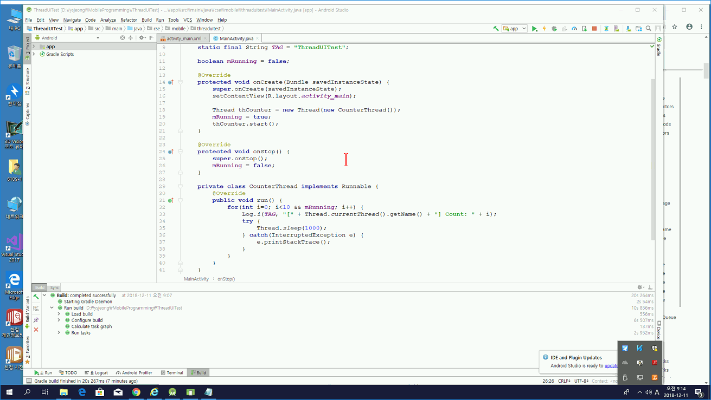

Slide 3
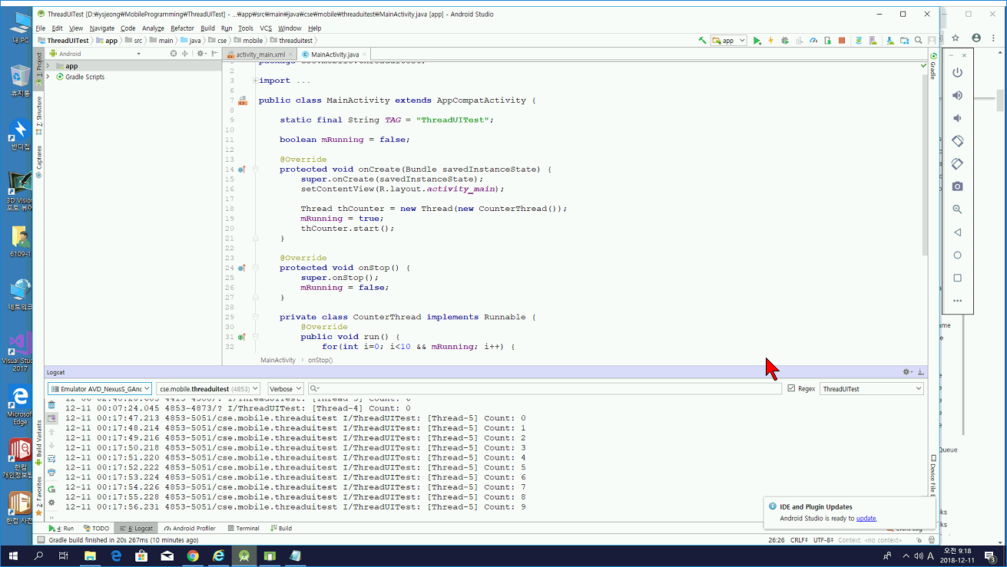

Slide 4
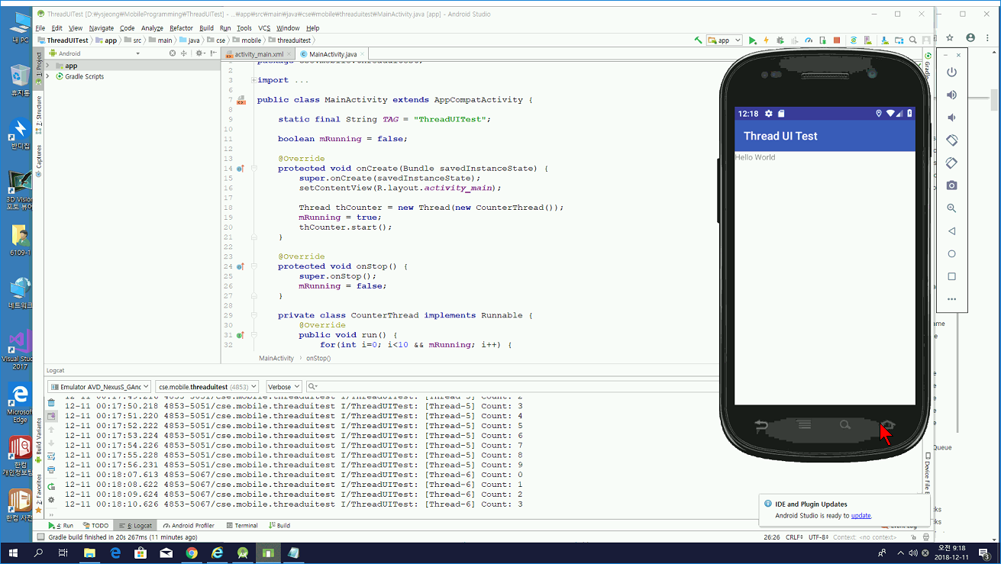
홈버튼 누르면 종료 onStop()

Slide 5
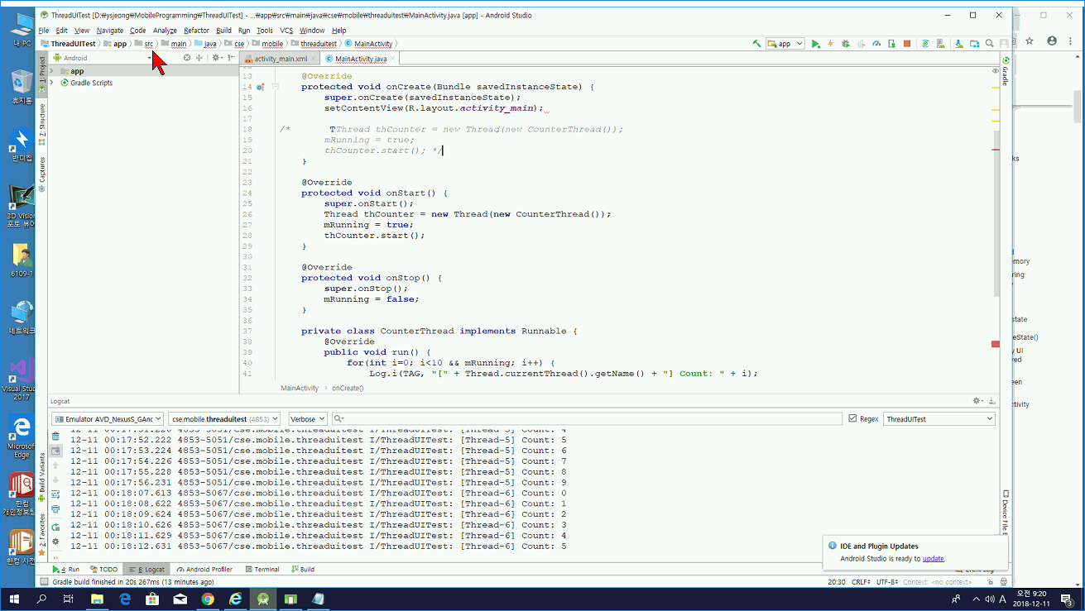
onStart()에 넣으면 0부터 시작

Slide 6
주의: new랑 .start()를 분리하면안됨 같이 쓰자

Slide 7
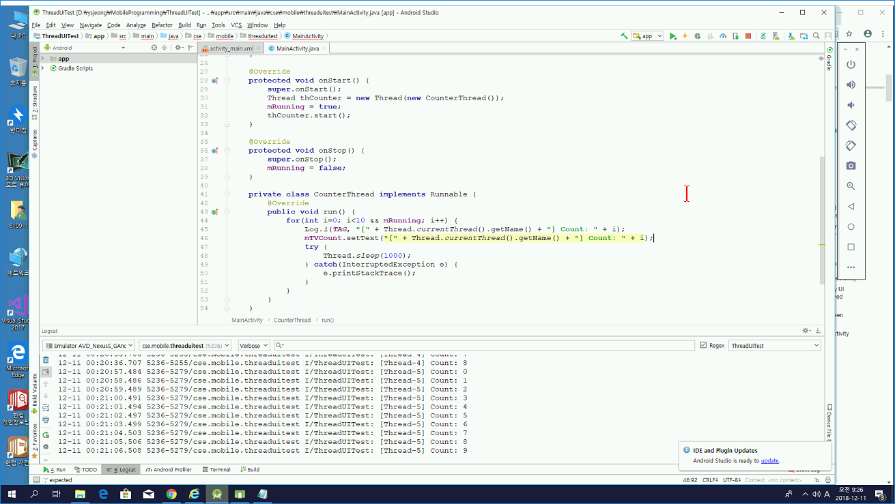
텍스트뷰에도 찍어보자

Slide 8
책 468 1. 시간이 오래 걸리는 작업은 별도의 쓰래드에서 작업한다. 2. UI쓰래드바깥(작업쓰래드)에서 코드를 건드리면안된다. <=앞에 실습에서 멈춘이유

Slide 9
해결방법: 책 473

Slide 10
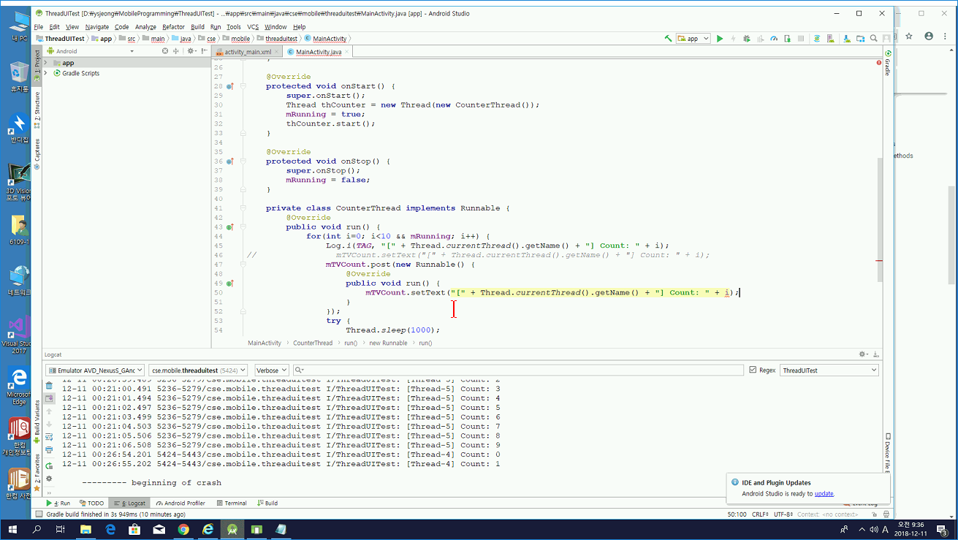
1. 젤 간단한 방법 474 View.post(Runnable)

Slide 11
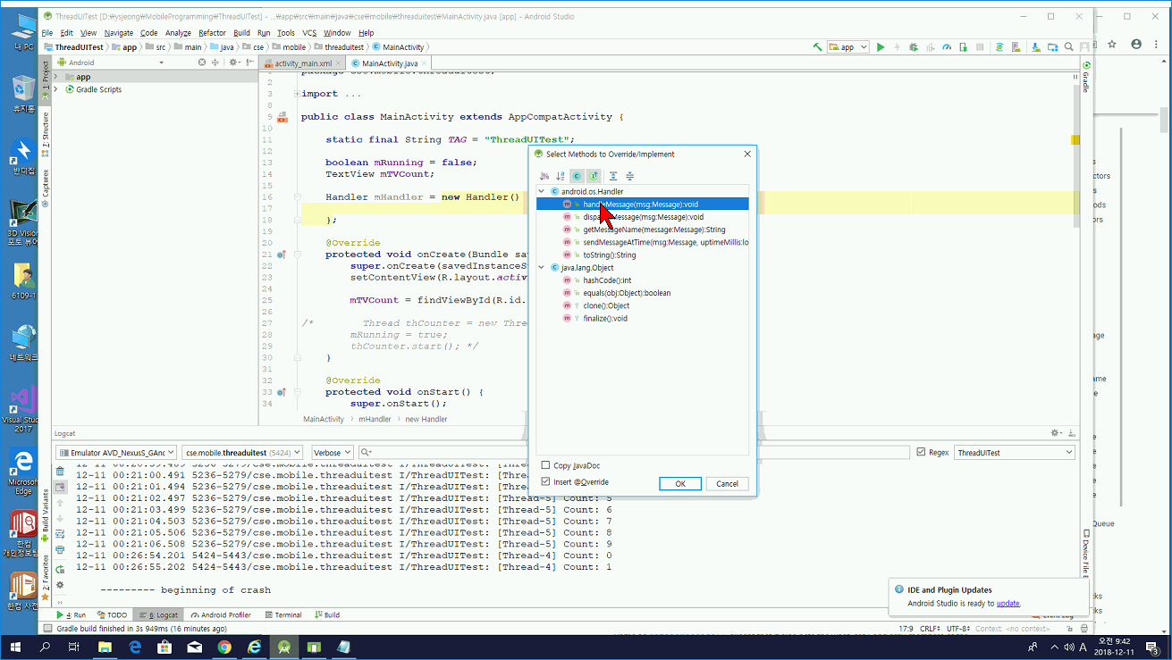
2. Handler

Slide 12
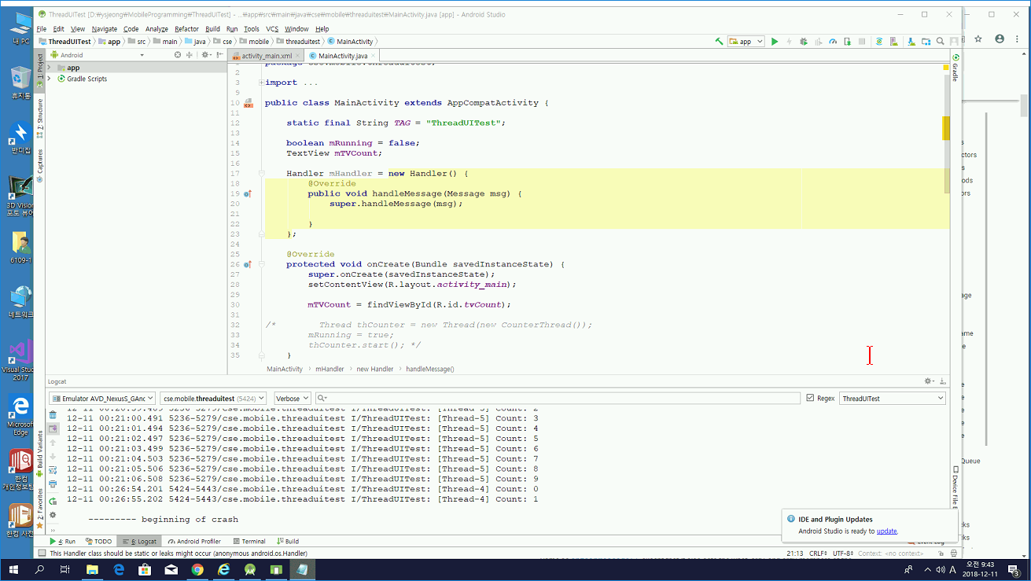

Slide 13
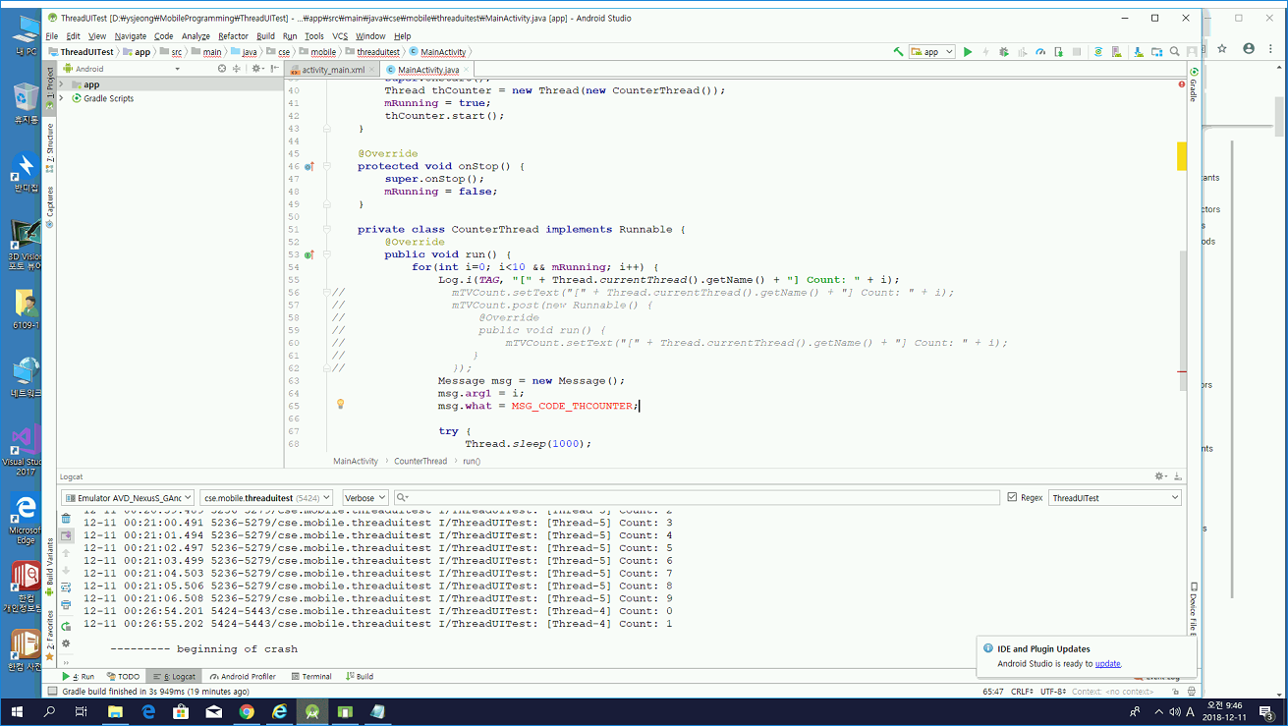

Slide 14
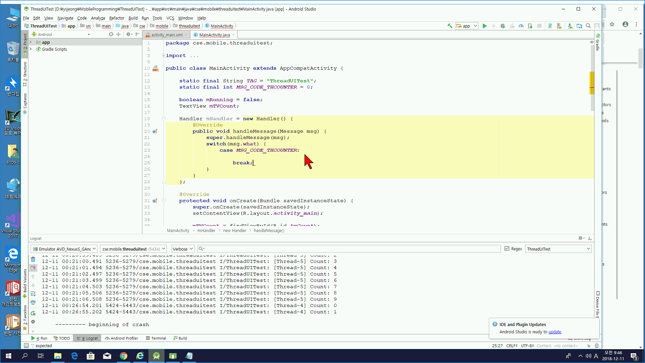

Slide 15
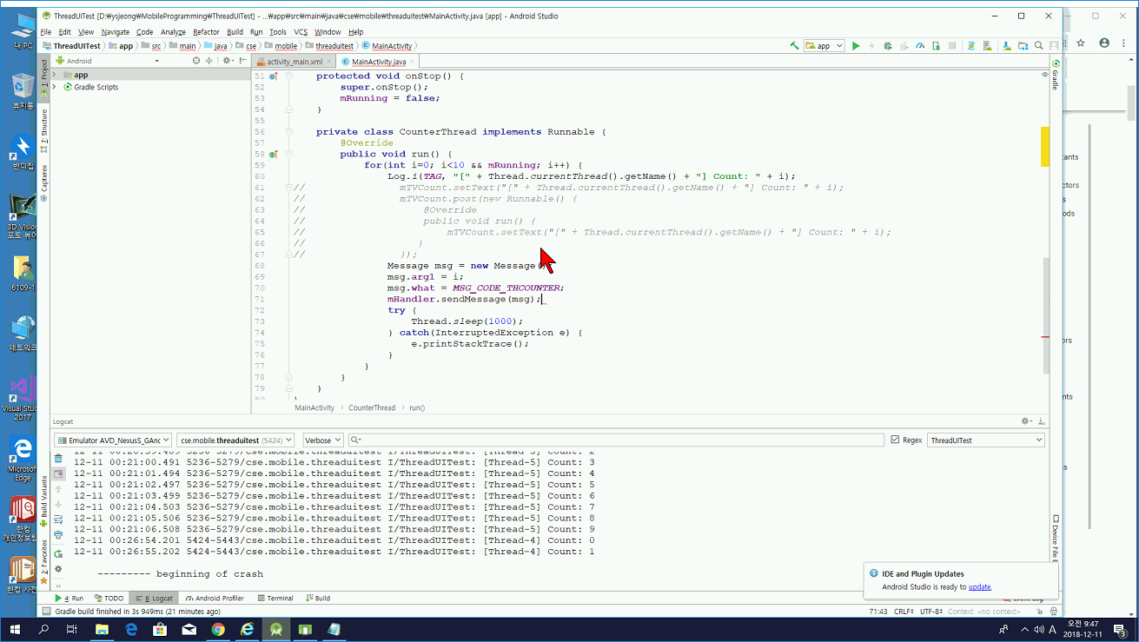

Slide 16
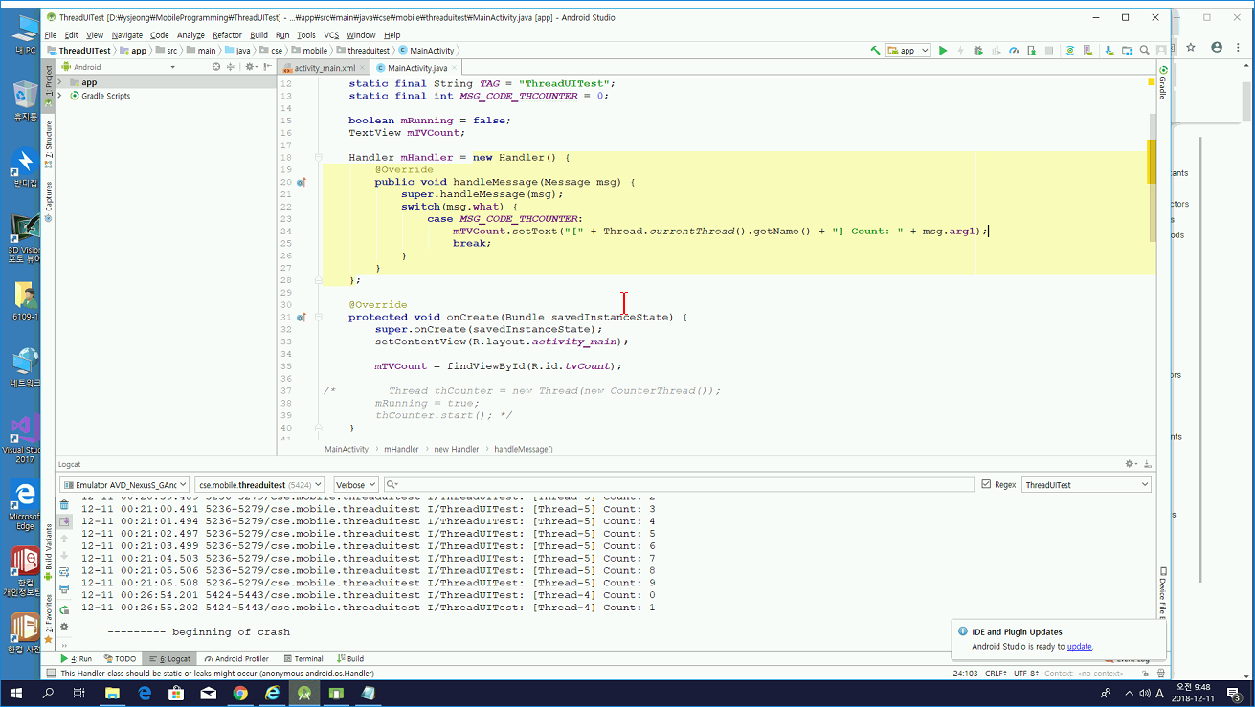

Slide 17
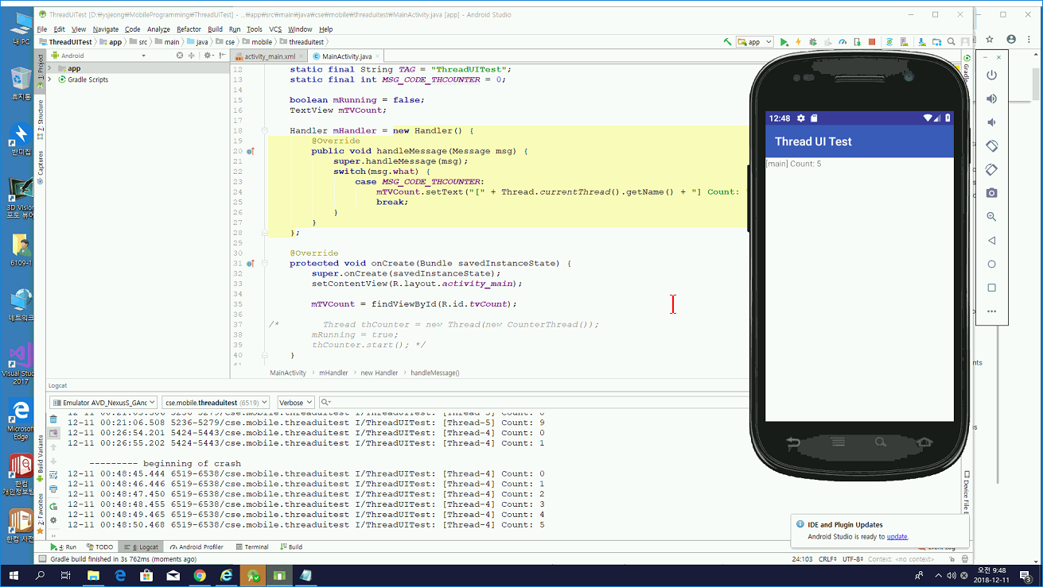

Slide 18
작업 쓰래드에서 메인 쓰래드의 위젯을 건드릴 수 없으니깐 3가지 방법으로 해결 1. View.post() – 다양한 일들을 못해 일반적으로는 2,3번 방법을 사용 2. Handler – 메인 쓰래드에 핸들러를 만들어서 작업 쓰래드에서 핸들러에 값(message)을 던져준다.(Runnable로 던져도 되지만,) 핸들러는 큐를 가지고 있어 3. AsyncTask – 하나의 클래스에서 작업하도록 만듦

Slide 19
책 477

Slide 20
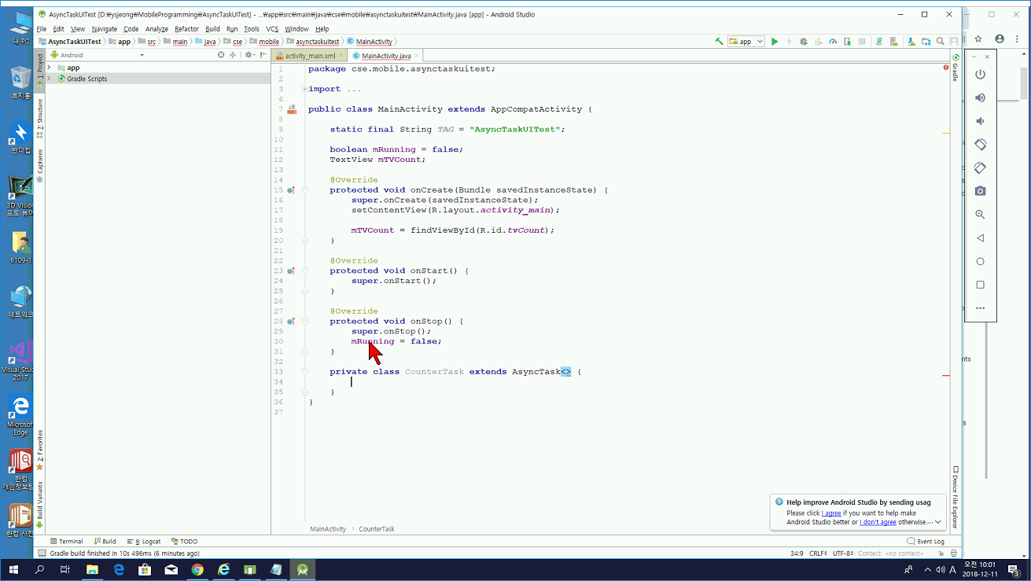
실제 많이 쓰는 방법 3. AsyncTask

Slide 21
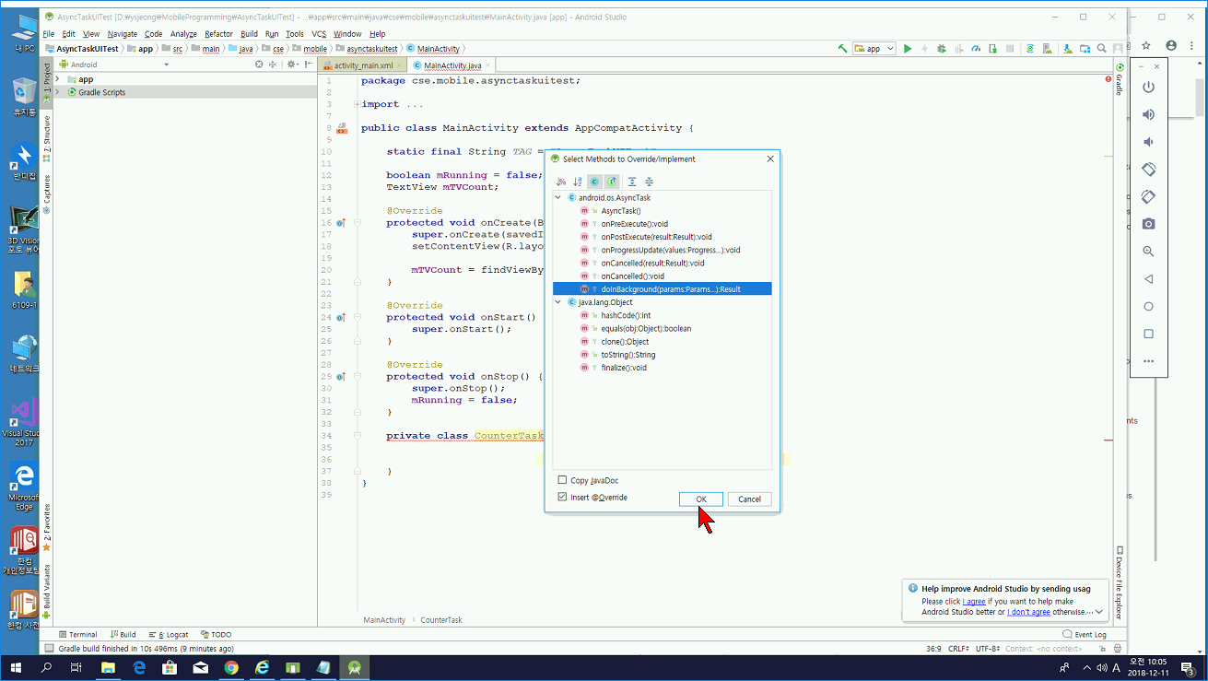
AsyncTask<Params, Progress, Result> Params – doInBackground() Progress – 주기적으로 찍을 것 Result – doInBackground()가 return하는 거

Slide 22
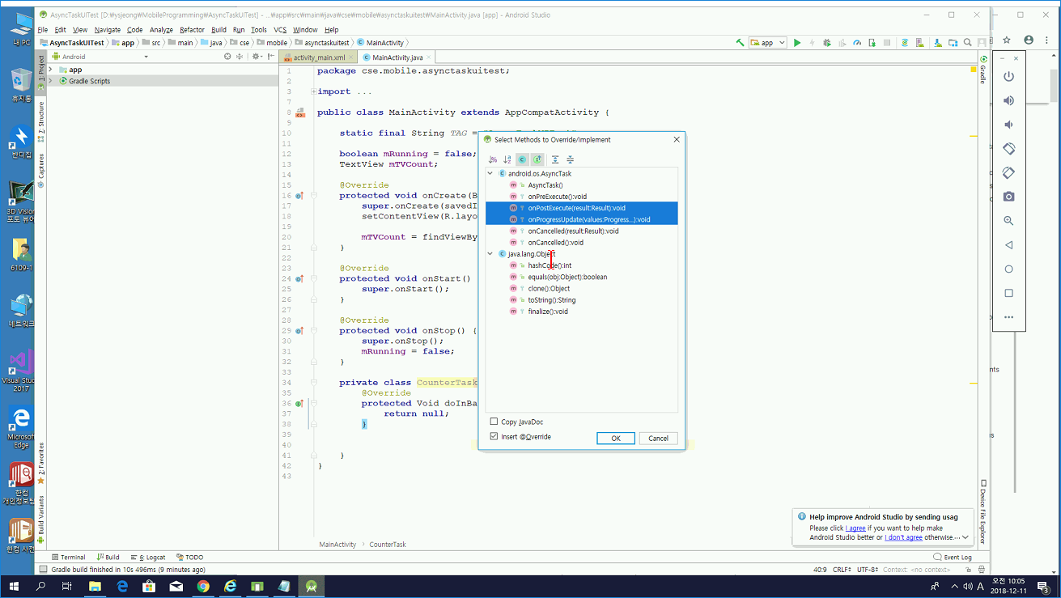

Slide 23
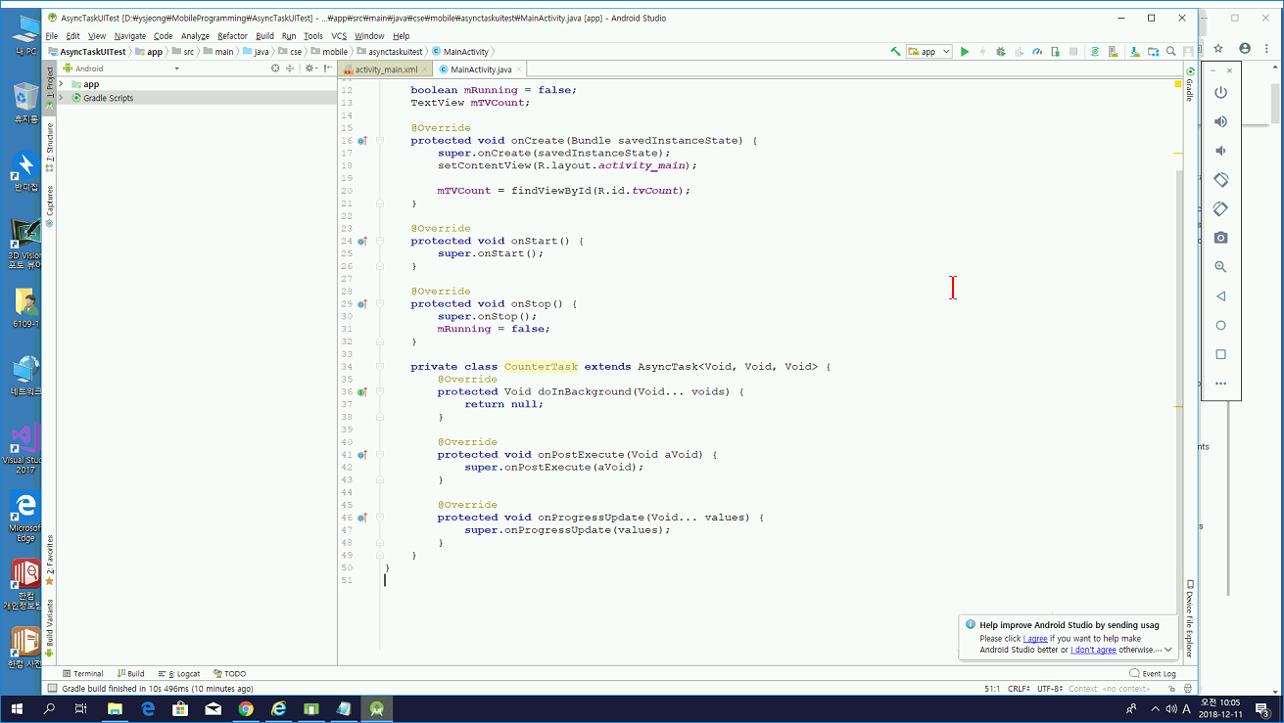

Slide 24
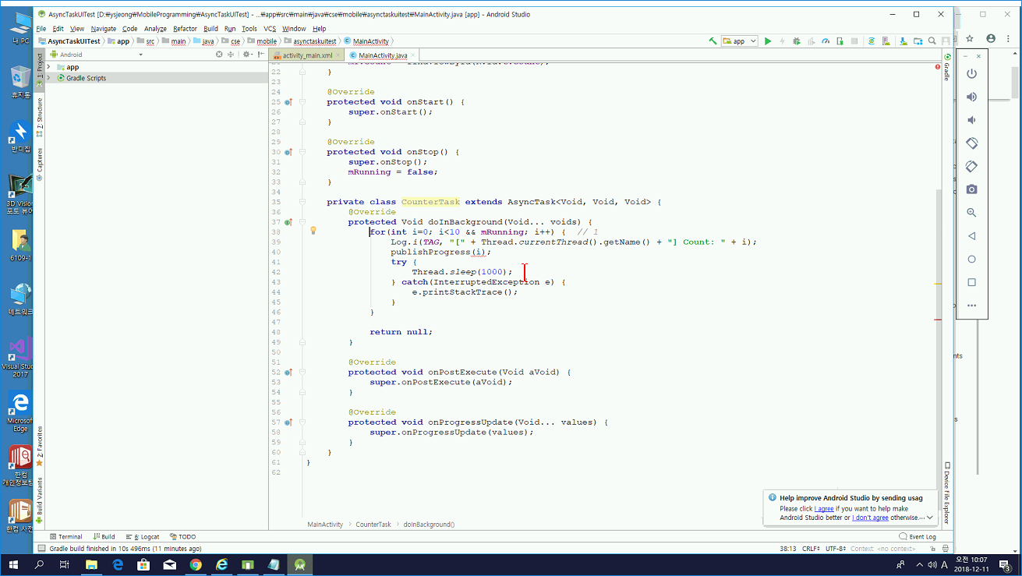
publishProgress(i) - onProgressUdate로 들어감

Slide 25
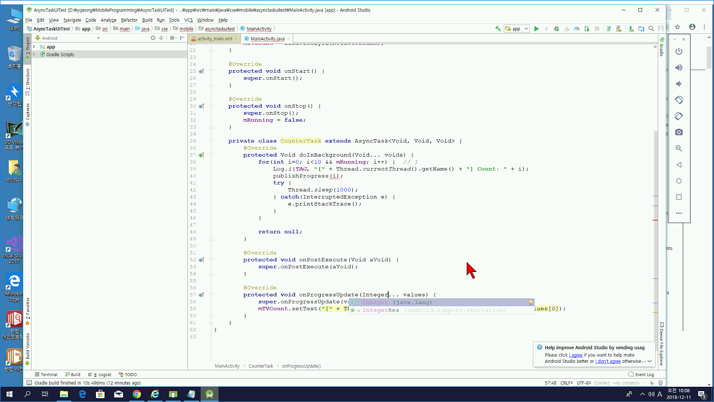

Slide 26
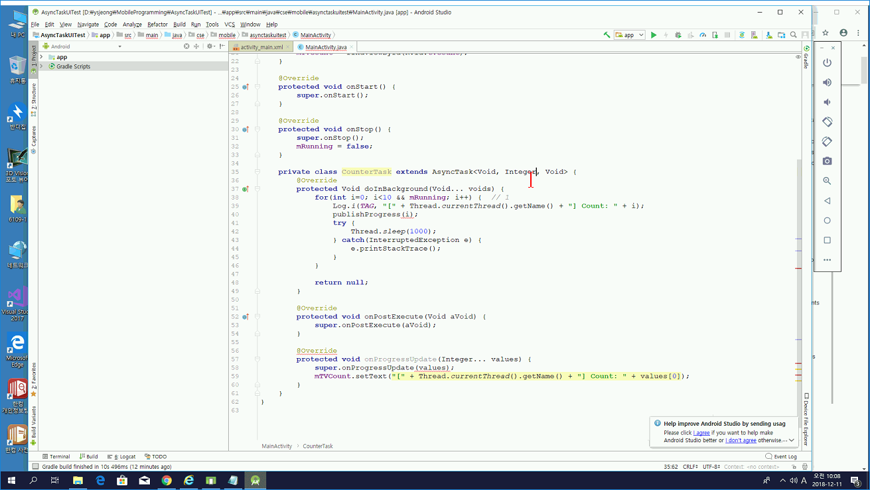

Slide 27
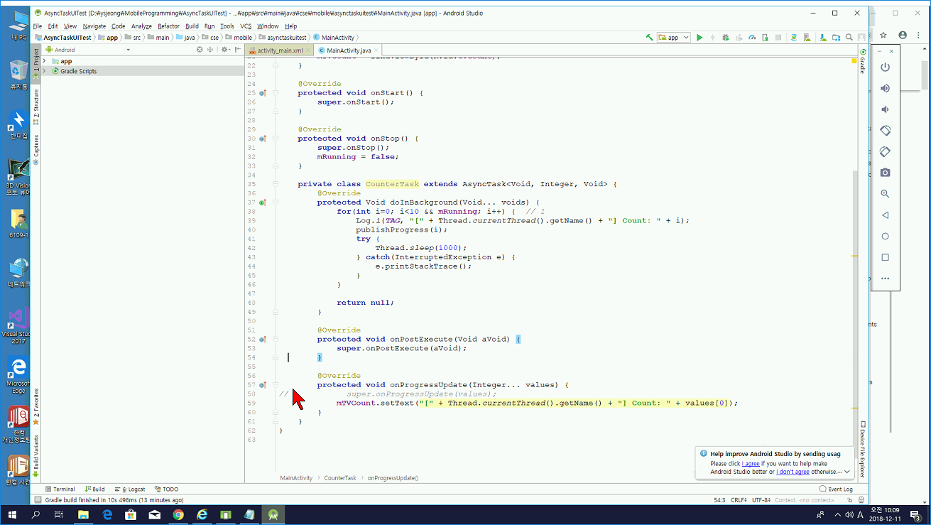

Slide 28
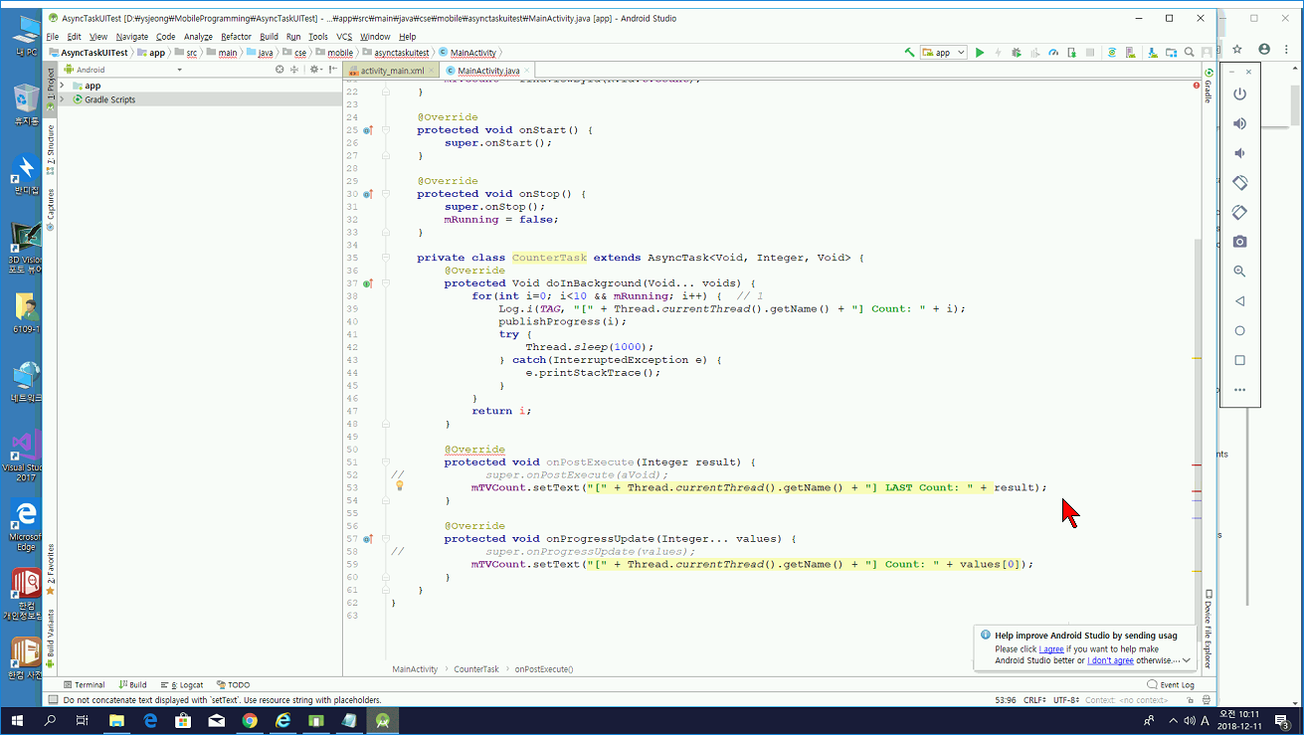

Slide 29
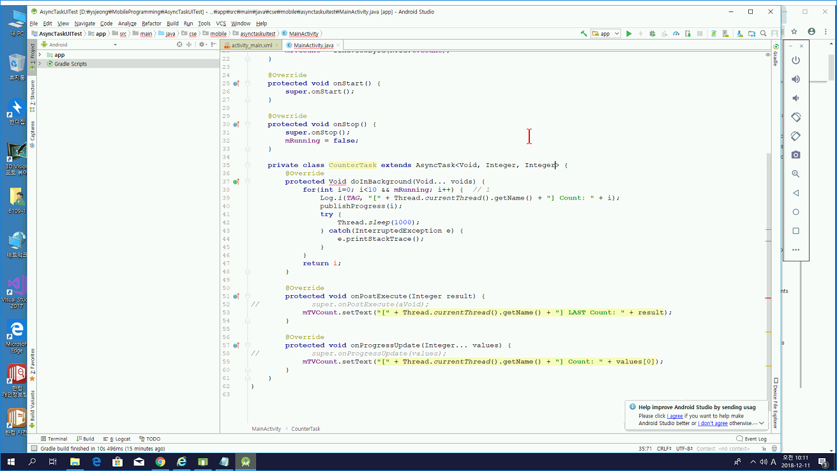

Slide 30
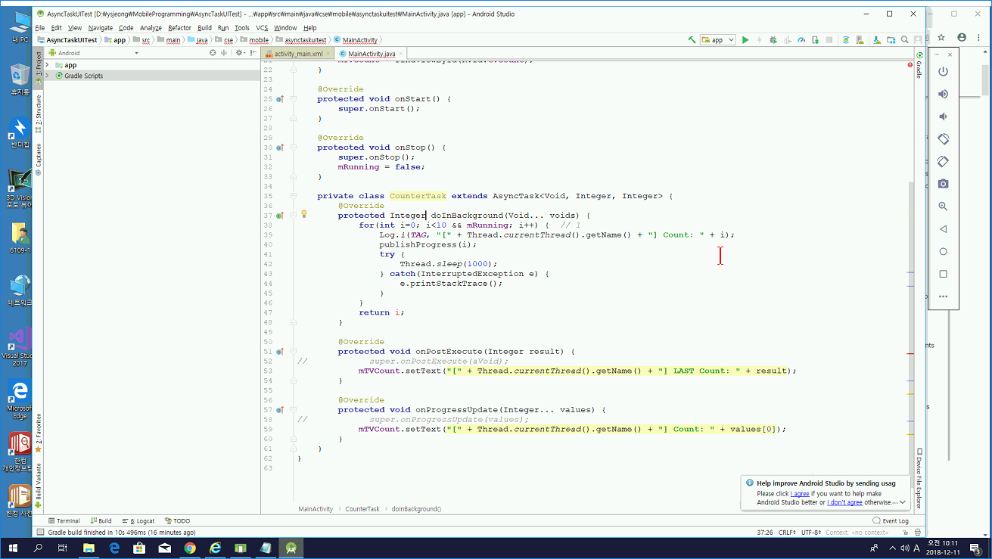

Slide 31
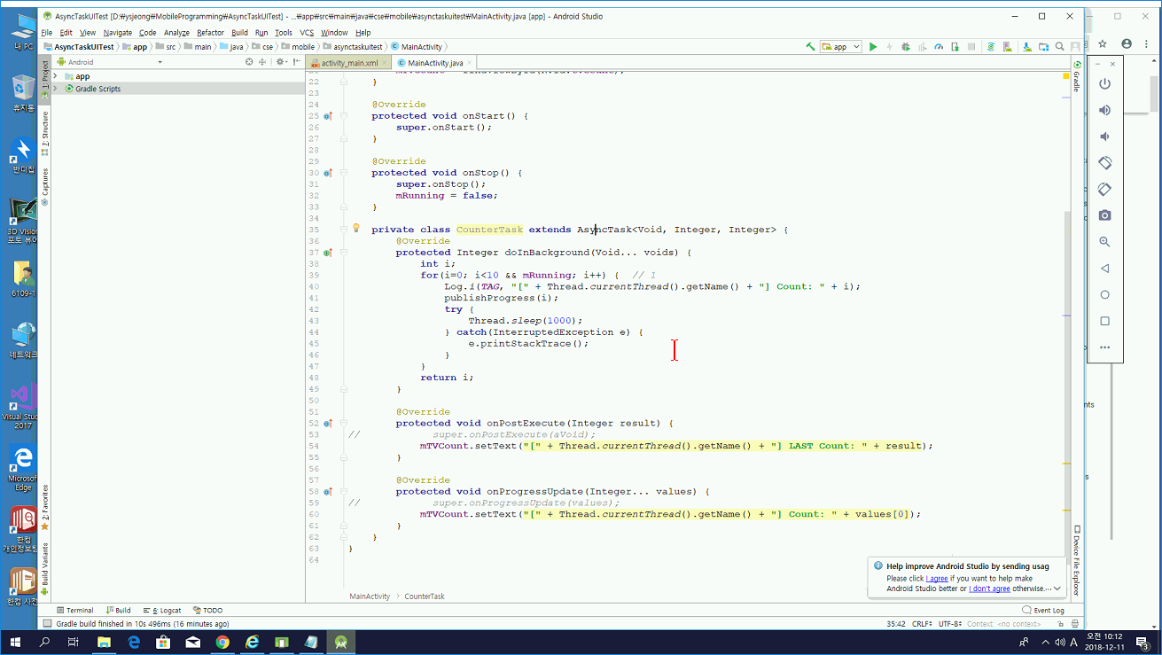

Slide 32
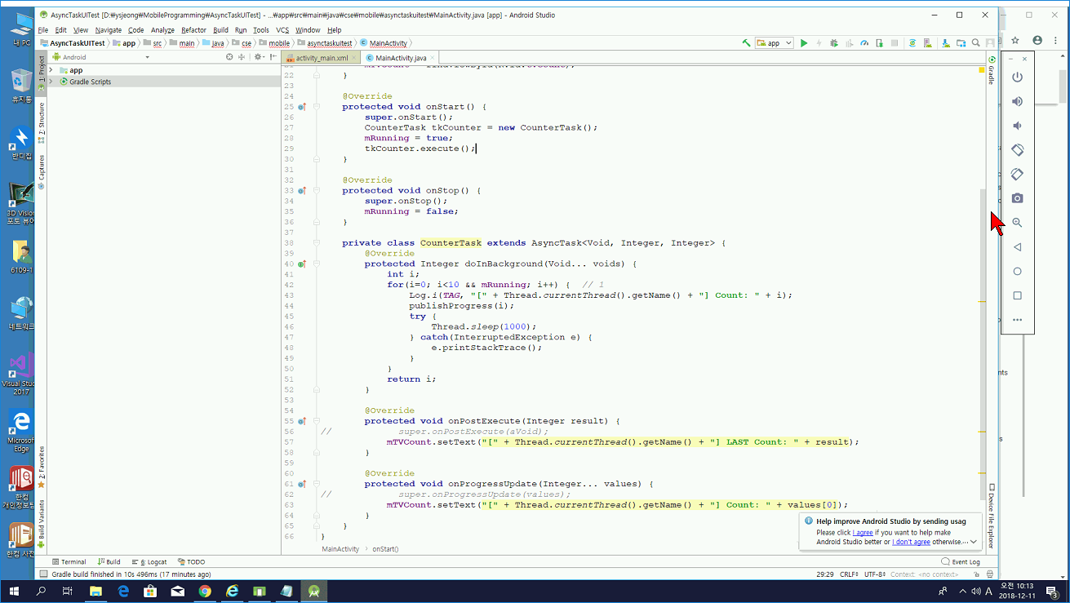

Slide 33
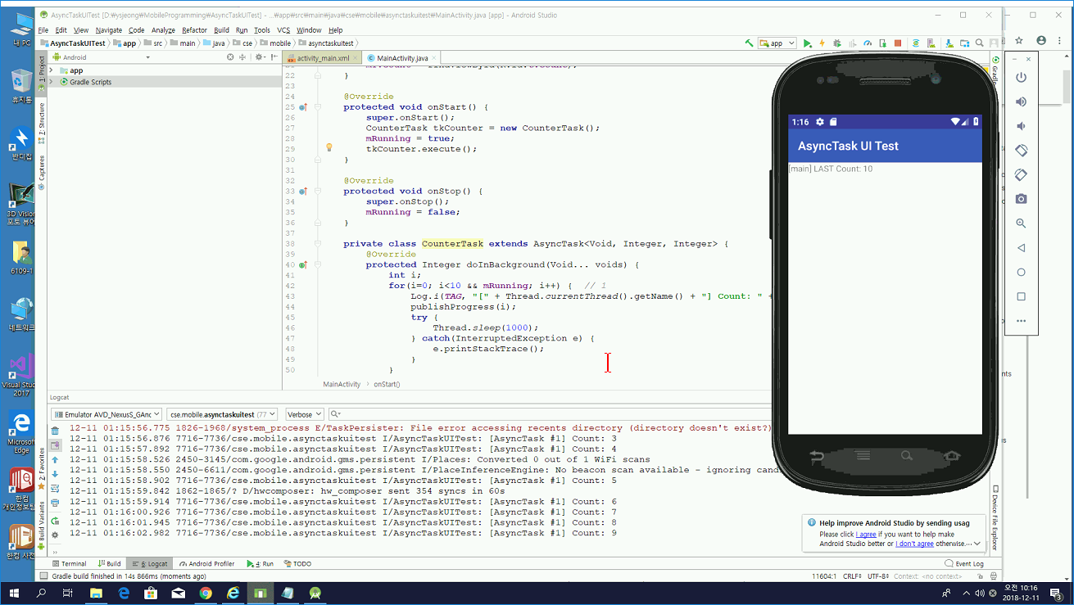

Slide 34
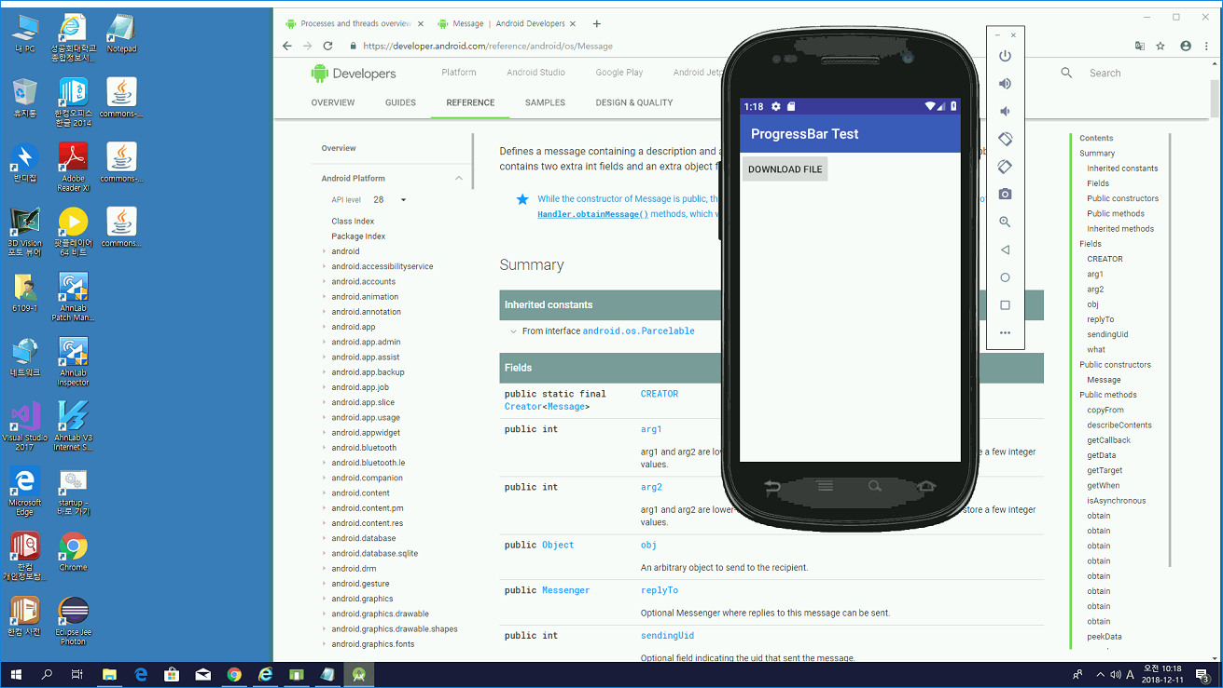
다운로드 할 동안 프로그래스바를 보여줌

Slide 35
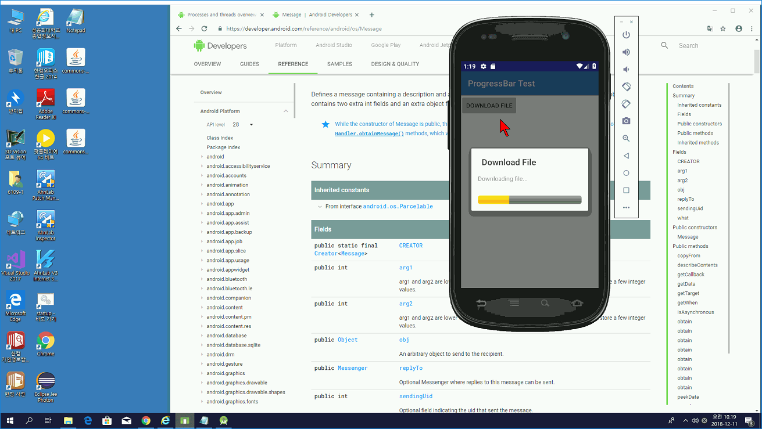

Slide 36
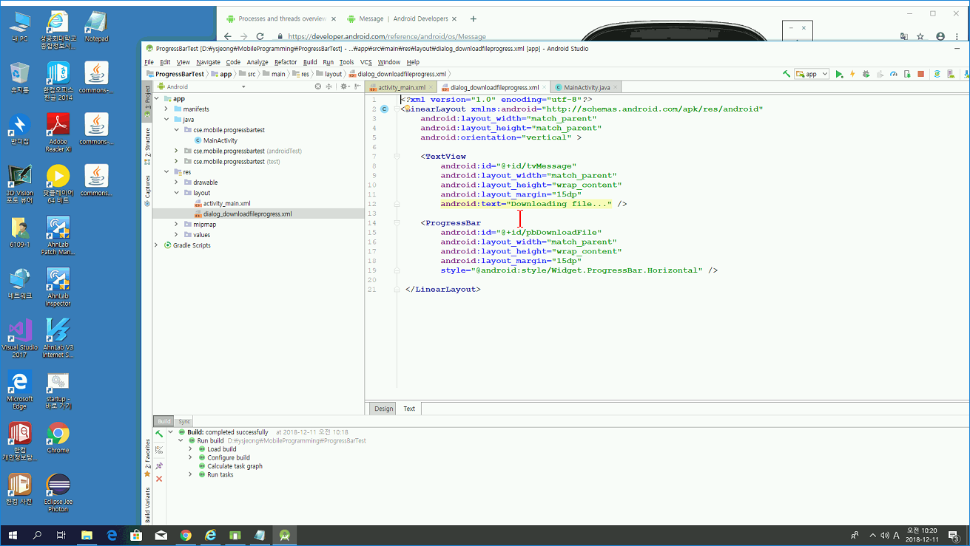

Slide 37
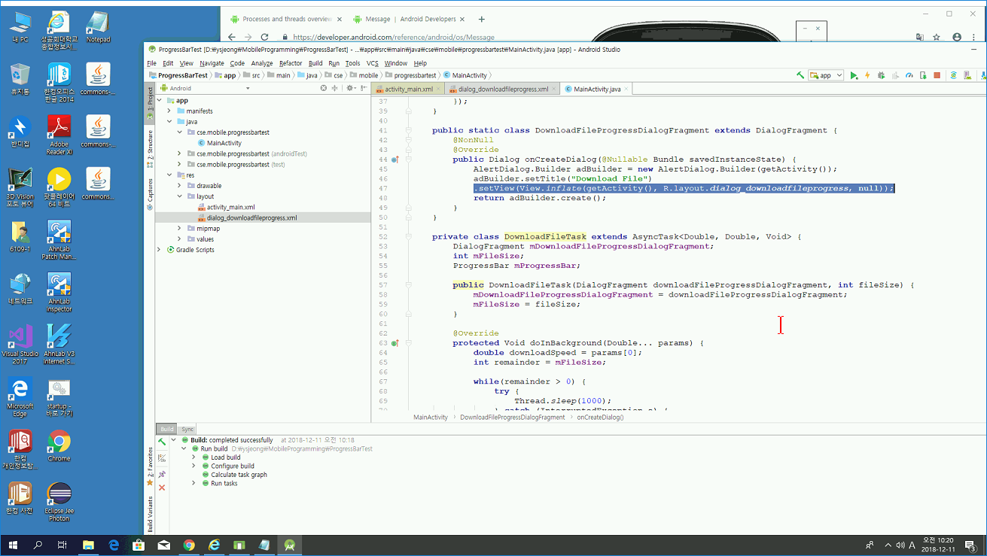

Slide 38
getDialog().findViewById(); 프로그래스 바를 가져오는 방법

Slide 39
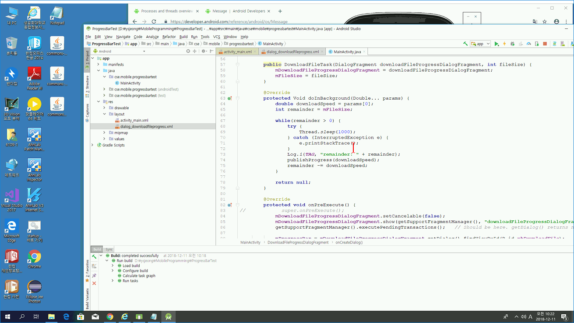

Slide 40
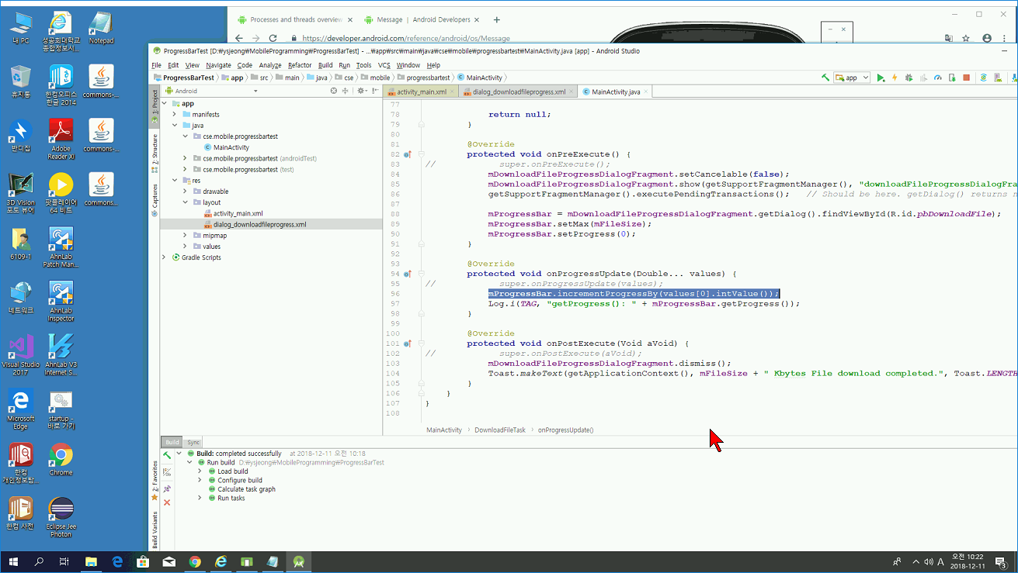

Slide 41
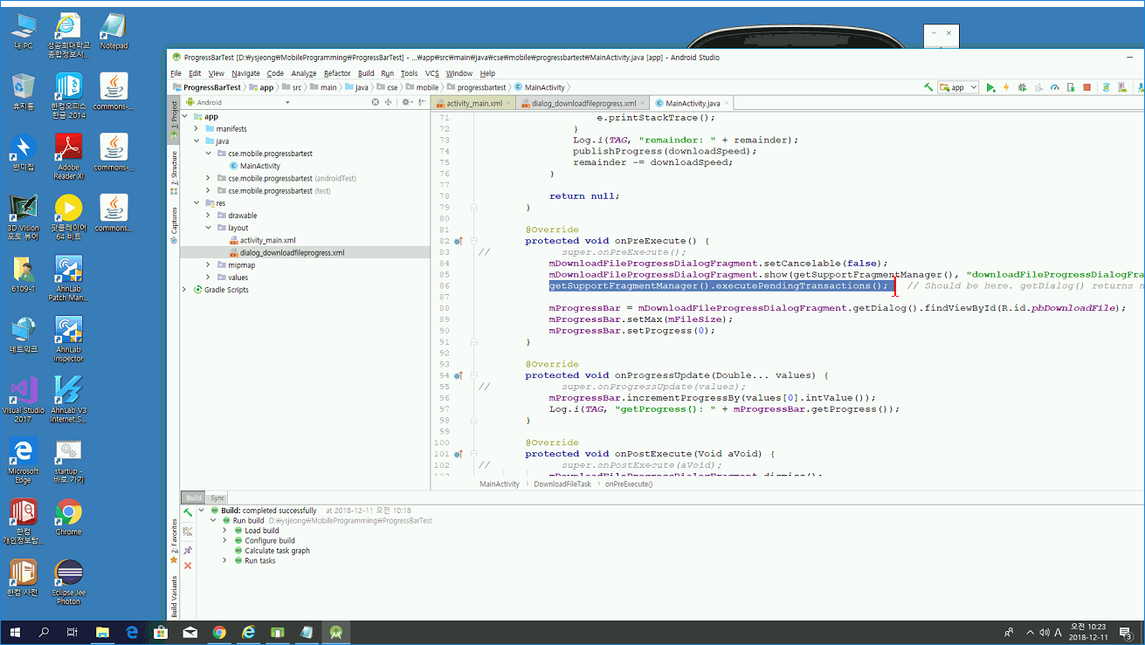
이 코드의 용도?

Slide 42
기말고사에 나올 수 있음!!

